Slide 1
Ciencias Naturales

Slide 2
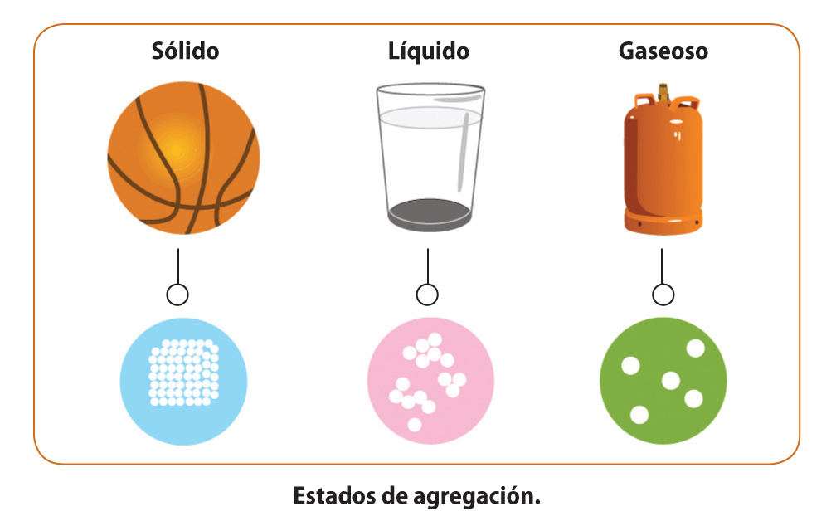
Repaso 2: “Los estados de la materia y sus características.”

Slide 3
Vamos a jugar:
https://wordwall.net/es/resource/1918424/estados-de-la-materia
¿Cuánto sabes?

Slide 4
1.- Observa, lee y responde:
Explica el proceso para llegar a la respuesta.

